Slide 1


DIPARTIMENTO DI INFORMATICA CORSO DI LAUREA IN INFORMATICA
TESI DI LAUREA IN
SISTEMI INTELLIGENTI PER LA COMUNICAZIONE DIGITALE
ANALISI DELLA ROBUSTEZZA DI ALGORITMI DI DATA STREAM
Relatore :
Prof.ssa Gabriella Casalino
Laureando :
Alessandro Mastrorilli
ANNO ACCADEMICO : 2020-2021

Slide 2

OBIETTIVO
Verificare se la dimensione del batch considerato influisce positivamente o negativamente sui risultati degli algoritmi di data stream.
Sarà considerato il caso di studio relativo a dati di pazienti affetti da disordine bipolare

Slide 3
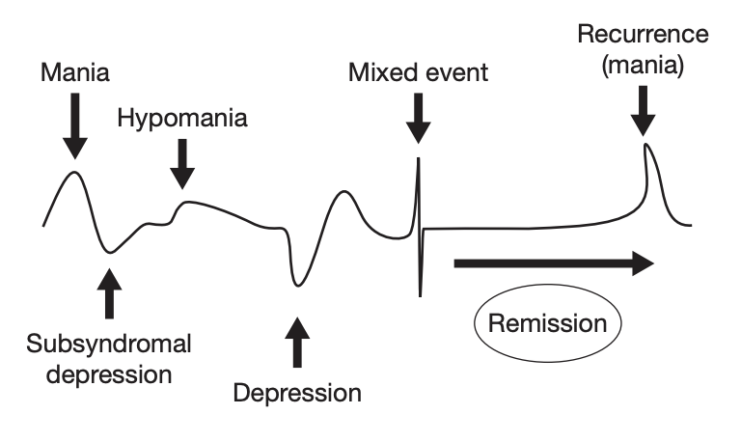
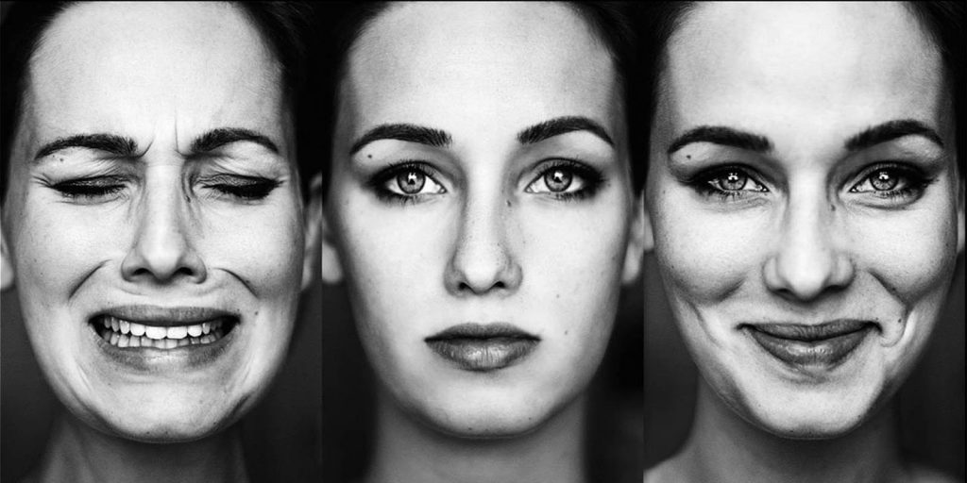
DISORDINE BIPOLARE
Il disturbo bipolare è una grave malattia mentale con un alto tasso di recidiva che colpisce più del 2% della popolazione mondiale.
Nel corso di questa malattia cronica , ci sono fluttuazioni tra diverse fasi dell’ umore che vanno dalla depressione a casi maniacali(o entrambi gli stati d’ animo).
Gli individui con disturbo unipolare presentano solo episodi depressivi e quelli con disturbo bipolare II o I mostrano episodi di innalzamento dell’ umore sempre più pronunciati.
É una malattia episodica che dura tutta la vita con un decorso variabile che spesso può provocare una compromissione funzionale e cognitiva causando una riduzione della qualità della vita.

Slide 4

DATA STREAM
L’analisi di data stream ha l’obiettivo di estrarre nuova conoscenza da grandi quantità di dati continuamente generati.
I data stream soddisfano le seguenti caratteristiche :
Flusso continuo di dati : elevata quantità di dati in un flusso infinito
Concept Drifting : i dati cambiano o si evolvono nel tempo
Volatilità dei dati : il sistema non memorizza i dati ricevuti.
Algoritmi incrementali e online sono utili per gestire l’ arrivo continuo di dati variabili nel tempo in tempi rapidi.

Slide 5

SCIKIT - MULTIFLOW
È un framework di apprendimento automatico open source per data stream ispirato a:
MOA : un popolare framework open source per l'apprendimento automatico per i flussi di dati.
Scikit-Learn, il più popolare framework per l'apprendimento automatico in Python.
Tipi di valutazione :
Valutazione hold-out: i test vengono eseguiti utilizzando set di test predefiniti
Valutazione prequenziale : i nuovi dati sono usati come set di test prima di usarli per l'addestramento del modello

Slide 6
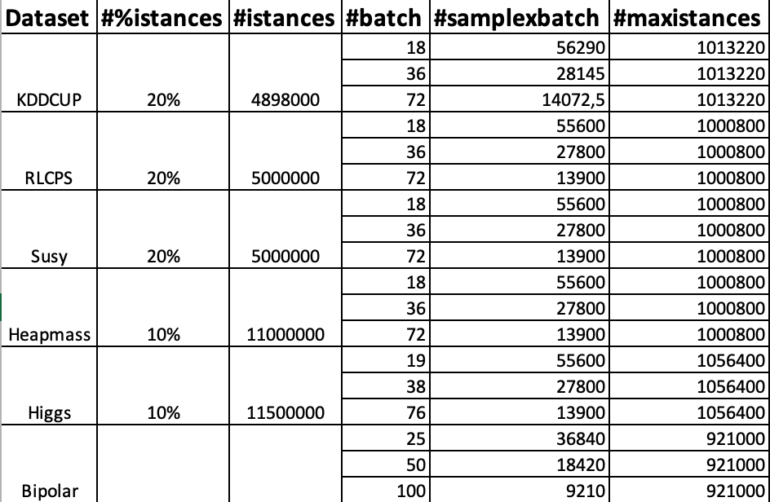
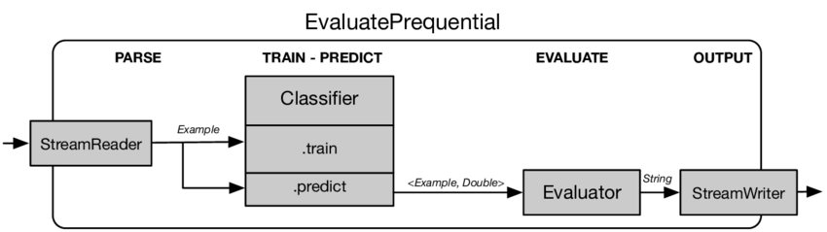
SETTING SPERIMENTALE
Algoritmi:
KNN
Naive Bayes
Hoffeding Tree
Adaptive Random Forest
Robust Soft Learning Vector Quantization
Very Fast Decision Rules
Perceptron
Dati:
Bipolar
KDDCUP
RLCPS
Susy
Heapmass
Higgs
Tipo di valutazione:
Prequential Train-Test
Misure di valutazione:
Precision
Recall
Accuracy
F1 – score
Kappa score

Slide 7

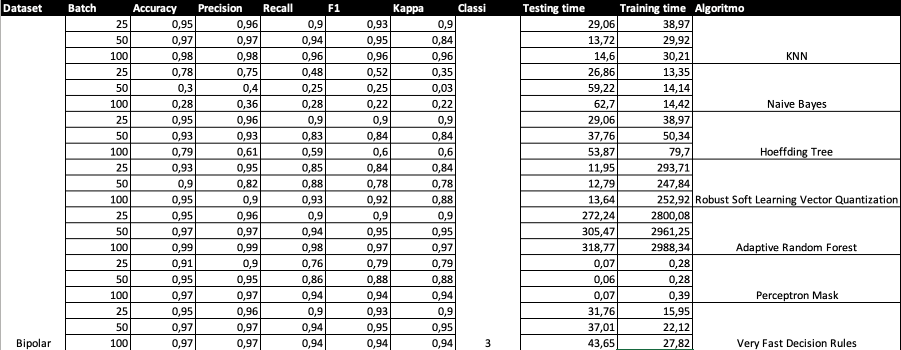
RISULTATI - Bipolar

Slide 8
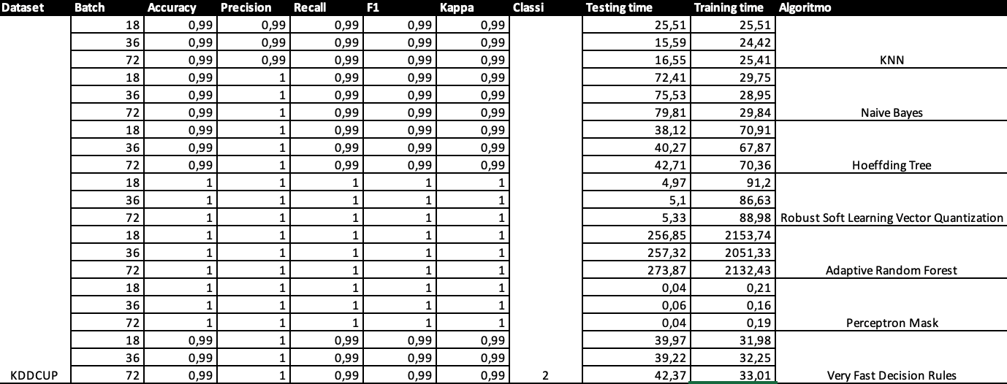
RISULTATI - benchmark

Slide 9

CONCLUSIONI
La dimensione del batch da considerare per la valutazione dei data stream non influenza i risultati di classificazione degli algoritmi considerati sui dati di benchmarck.
I dati relativi ai pazienti affetti da disordine bipolare sono molto complessi e presentano cambiamenti repentini nei dati
In questo caso non tutti gli algoritmi performano alla stessa maniera e la dimensione del batch in alcuni casi influenza i risultati.
In particolare l’ algoritmo che in questo contesto risulta essere il più performante è l’ Adaptive Random Forest , il quale ha un accuracy maggiore rispetto agli altri ( 0,99) nel momento in cui la dimensione del batch diminuisce.

Slide 10

SVILUPPI FUTURI
Utilizzo di nuovi modelli che garantiscano un buon compromesso tra accuratezza e tempi di esecuzione
Valutazione dei modelli proposti con hardware più potenti in modo tale da poter processare quantità più grandi di dati

Slide 11
GRAZIE PER L’ ATTENZIONE

